Slide 1

Web Scraping: Scraping business information
Dipartimento di Ingegneria
Corso di Laurea Magistrale in Ingegneria Informatica
13 Dicembre 2022
Corso Ingegneria dei dati
Professore
Paolo Merialdo
Studenti
Paolo Di Simone
Pietro Baroni
Matteo Wissel
Anno Accademico
2022-2023
GitHub: Web Scraping- Homework5

Slide 2
Introduzione
Purpose del progetto
Scopo
Automatizzazione della ricerca ed estrazione di informazioni relative ad aziende
Utilità
Creazione di un dataset relativo ad aziende per diversi task:
Addestramento modello AI
Analytics
Data Integration

Slide 3
Introduzione
Road map
Ricerca siti
Filtraggio siti
Schema dati
Acquisizione dati
Parsing dati &
Data Consistency
Analisi dati

Slide 4

Lilla System
Tecnologie
Python
Web Scraping
Data Profiling
Beautiful soup
Request
LXML & Etree
Pandas & numpy
Matplotlib
Geopandas

Slide 5
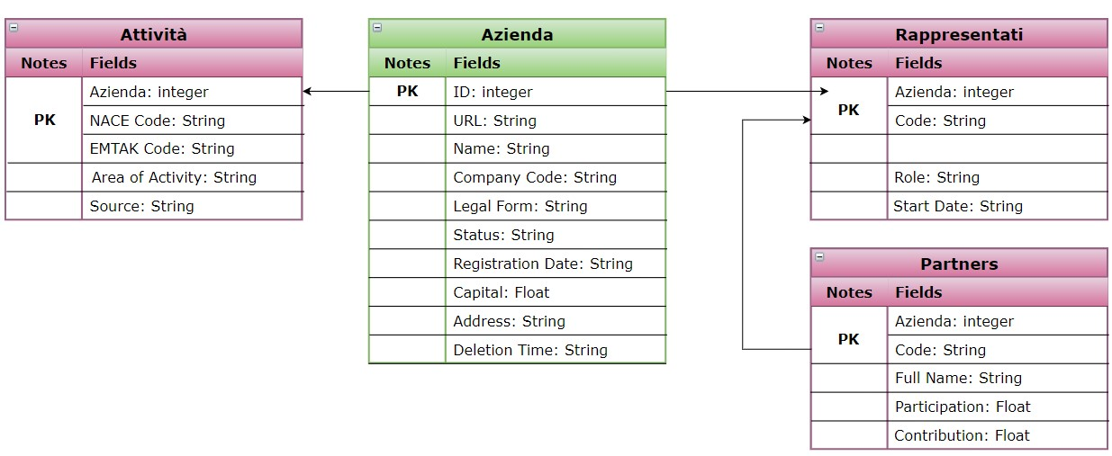

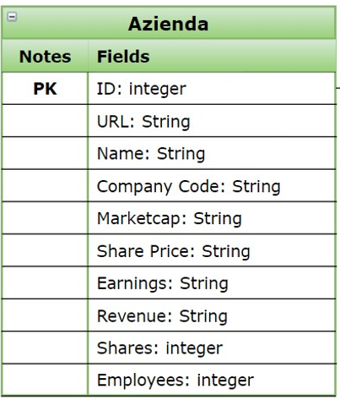
Lilla System
Architettura
Data Parsing and
Data Consistency
Request: get all links
Lilla
System
Response: list of links
Create dataset
General web page
Request: get information
Response: information
Dataset
Specific web page

Slide 6
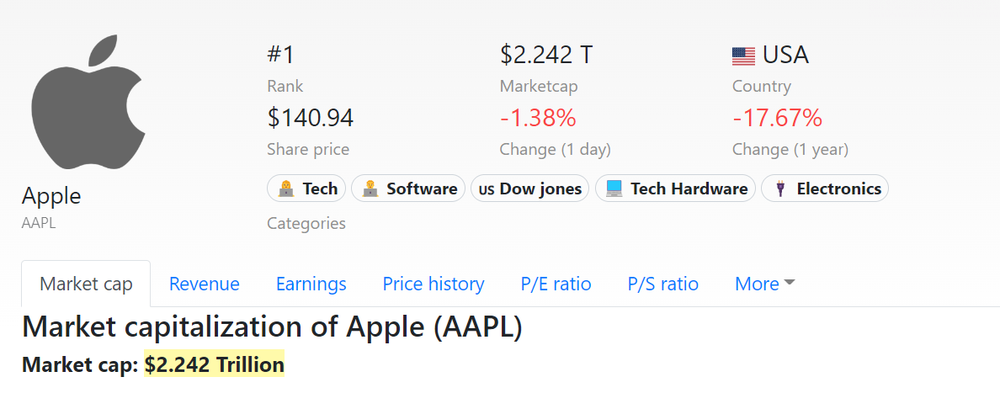
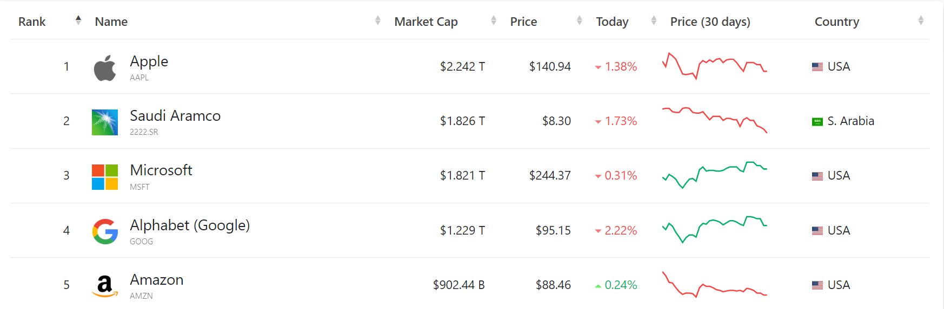
Lilla System
Sorgente: companiesmarketcap.com

Slide 7
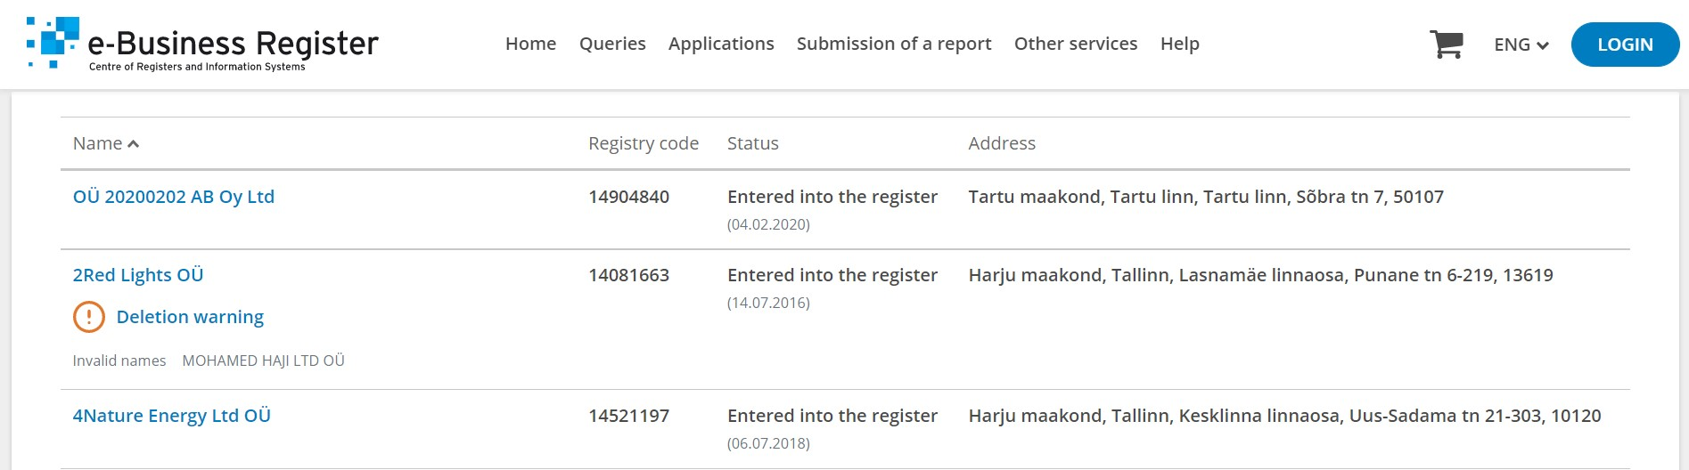
Lilla System
Sorgente: ariregister.rik.ee (e-Business)

Slide 8
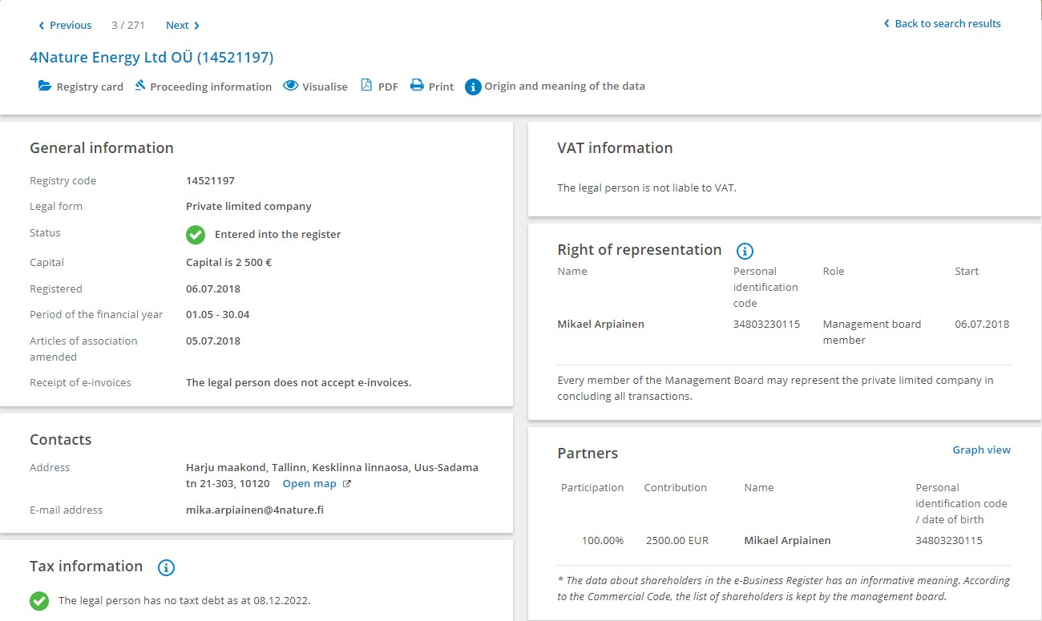
Lilla System
Sorgente: ariregister.rik.ee (e-Business)

Slide 9

Lilla System
Sorgente: info-clipper.com

Slide 10
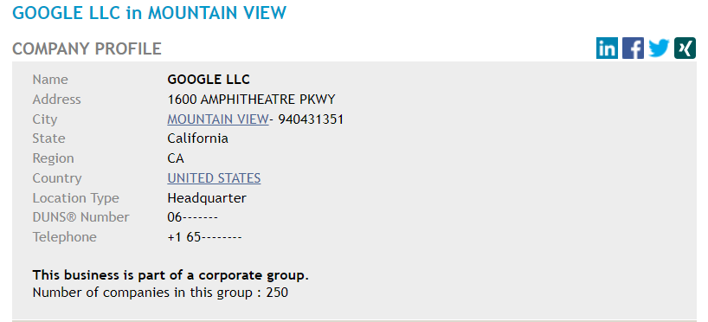
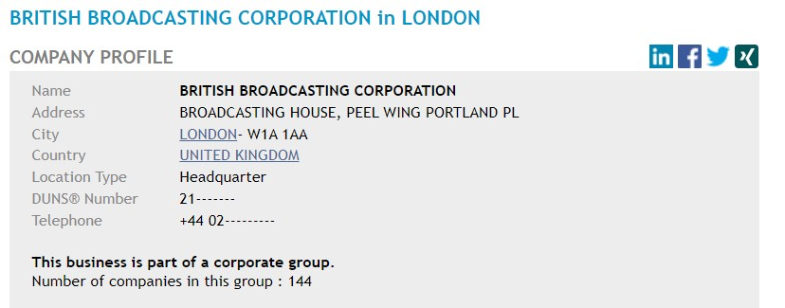
Lilla System
Sorgente: info-clipper.com

Slide 11
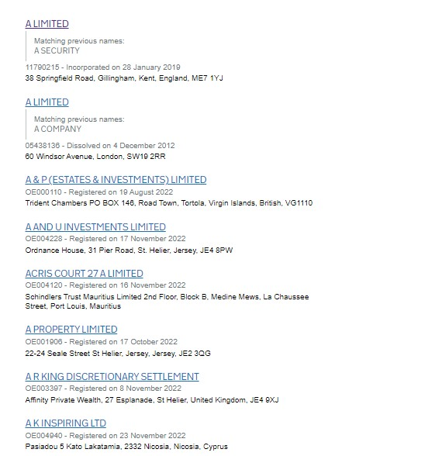
Lilla System
Sorgente: gov.uk

Slide 12
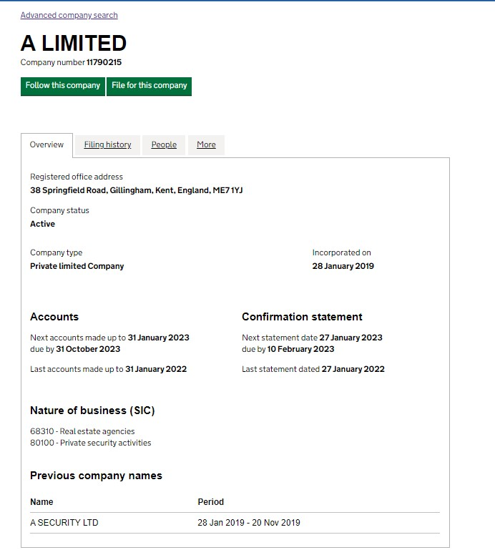
Lilla System
Sorgente: gov.uk

Slide 13
Lilla System
Efficacia X-Paths: Data Consistency
Analisi pattern
Address, Business code, Business name (E-business), Date, ecc…
Analisi frequenza valori celle
Legal form, Status, ecc…
Analisi frequenza token
Business name, ecc…

Slide 14
Lilla System
Efficacia X-Paths: Analisi Pattern
Table: GOV.UK
Field: Address
Example values: '38SpringfieldRoad Gillingham Kent England ME71YJ’
UK Postal code
Regex:
([Gg][Ii][Rr] 0[Aa]{2})|((([A-Za-z][0-9]{1,2})|
(([A-Za-z][A-Ha-hJ-Yj-y][0-9]{1,2})|(([A-Za-z][0-9][A-Za-z])|
([A-Za-z][A-Ha-hJ-Yj-y][0-9][A-Za-z]?))))\s?[0-9][A-Za-z]{2})

Slide 15
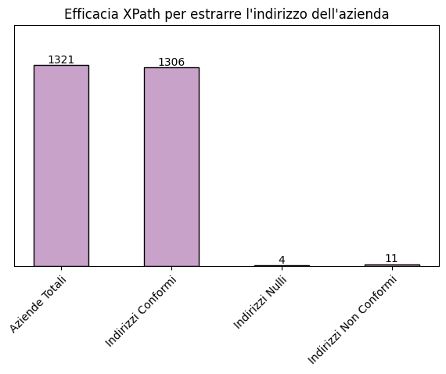
Lilla System
Efficacia X-Paths: Analisi Pattern
Indirizzi non conformi
Austrasse429490 Vaduz Liechtenstein
Pasiadou5KatoLakatamia 2332Nicosia Nicosia Cyprus
LaChausseeStreet PortLouis Mauritius

Slide 16
Lilla System
Efficacia X-Paths: Frequenza Valori
Table: E-Business
Field: Legal form
Example values:
Private limited company, Public limited company, Non-profit association, ecc…

Slide 17
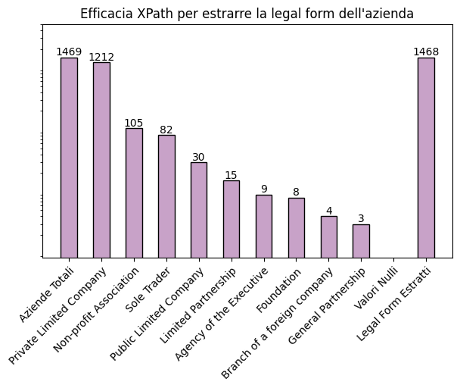
Lilla System
Efficacia X-Paths: Frequenza Valori

Slide 18
Lilla System
Efficacia X-Paths: Frequenza Token
Table: GOV.UK
Field: Name
Example values: P & A PROPERTY (WESTON) LIMITED, P A JONES LIMITED, P A H CARPENTRY & JOINERY LTD

Slide 19
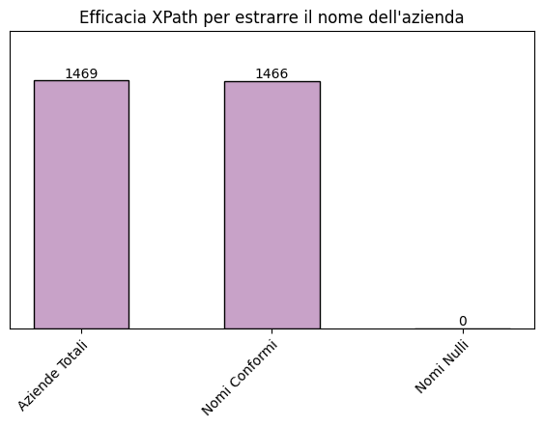
Lilla System
Efficacia X-Paths: Frequenza Token
Table: GOV.UK
Field: Name
Most frequent tokens:
Limited, LTD,LTD., Services, …
Analisi
1466 su 1469 hanno nel loro nome
i 10 token più frequenti
1 ) LIMITED -> 728
2 ) LTD -> 533
3 ) SERVICES -> 94
4 ) ELECTRICAL -> 38
5 ) CONSTRUCTION -> 37
6 ) BUSINESS -> 36
7 ) CORP. -> 35
8 ) PROPERTIES -> 34
9 ) HOMES -> 27
10 ) LTD. -> 26

Slide 20
Lilla System
Test sistema: Workflow
Il sistema è stato testato nel seguente modo:
Campionamento casuale del dataset estratto:
Companiesmarketcap → 30 URL
Infoclipper → 50 URL
GovUK → 29 URL
Ebusiness → 30 URL
Estrazione manuale dei dati contenuti nel campione selezionato
Confronto dati estratti dal sistema e dati ottenuti manualmente

Slide 21
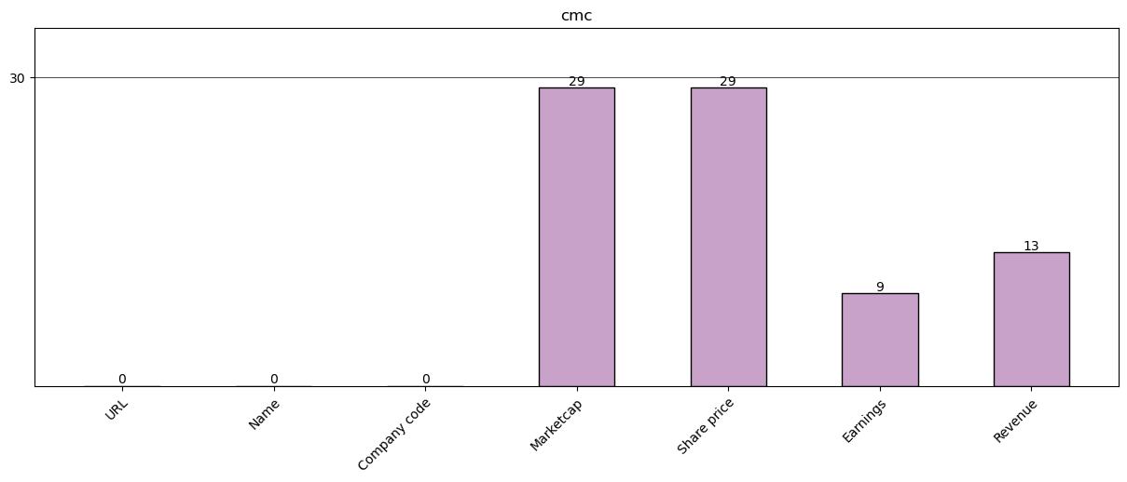
Lilla System
Test sistema: companiesmarketcap.com
Errori dovuti esclusivamente alla variabilità giornaliera dei campi

Slide 22
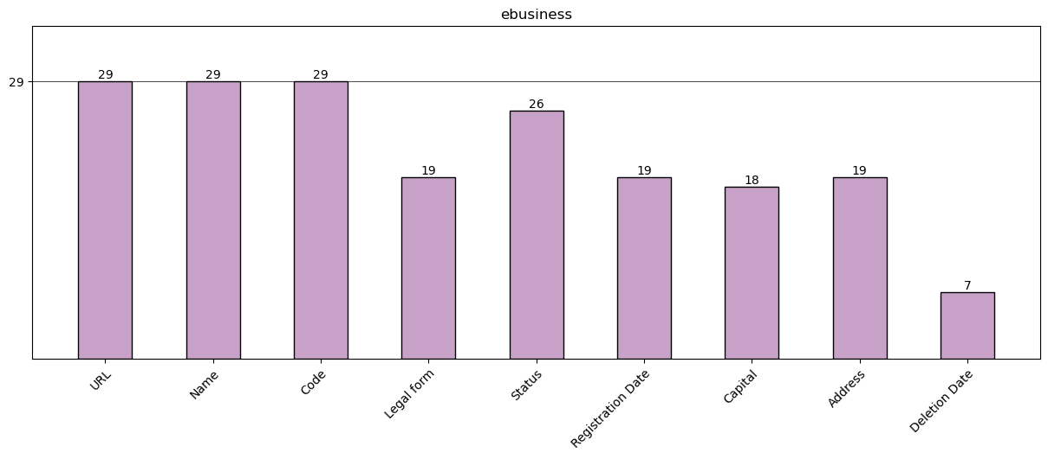
Lilla System
Test sistema: e-Business

Slide 23
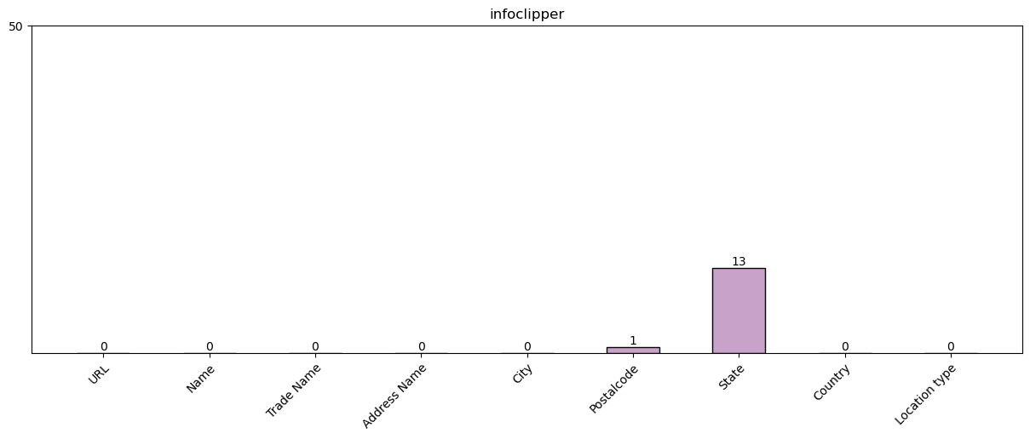
Lilla System
Test sistema: info-clipper.com

Slide 24
Lilla System
Test sistema: info-clipper.com
Postalcode
Le differenze sono dovute al fatto che le celle formattate come intere eliminano gli 0 a sinistra della stringa → {187’, 00187’}
State
Nel nostro sistema nel campo state inseriamo anche la sigla dello stato, nei test l’utente non inserisce nel campo State la sigla → {'California(CA)', 'California'}

Slide 25
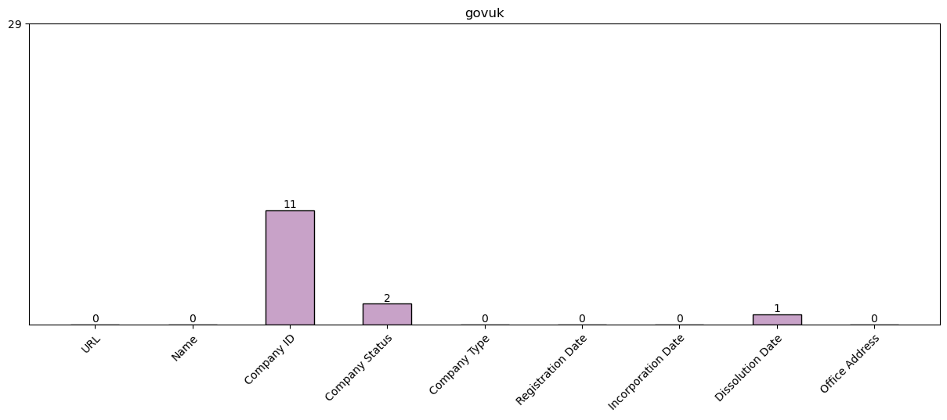
Lilla System
Test sistema: gov.uk

Slide 26
Lilla System
Test sistema: gov.uk
Company ID
Le differenze sono dovute al fatto che le celle formattate come intere eliminano gli 0 a sinistra della stringa → {'6174105', '06174105’}
Company Status
Gli errori sono dovuti al cambiamento di status dell’azienda → {'Active', 'Dissolved'}
Dissolution Date
L’azienda nel frattempo è stata dissolta → {'nan', 14 February 2023 '}

Slide 27
Lilla System
Efficienza temporale: Estrazione dati
Tempo complessivo
Tempo di request
Tempo di estrazione del dato (navigazione del dom via X-Path)

Slide 28
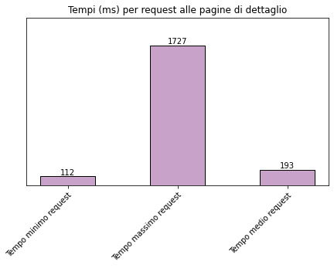
Lilla System
Efficienza temporale: Request

Slide 29
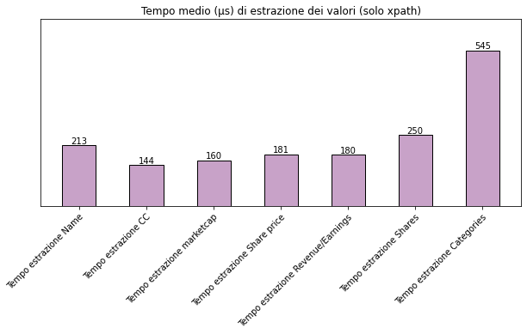
Lilla System
Efficienza temporale: Estrazione dati
//*[@id="cmkt"]/div[3]/div[1]/div[2]/div[3]/div[1]/a/text()
//div[@class = "company-code"]

Slide 30
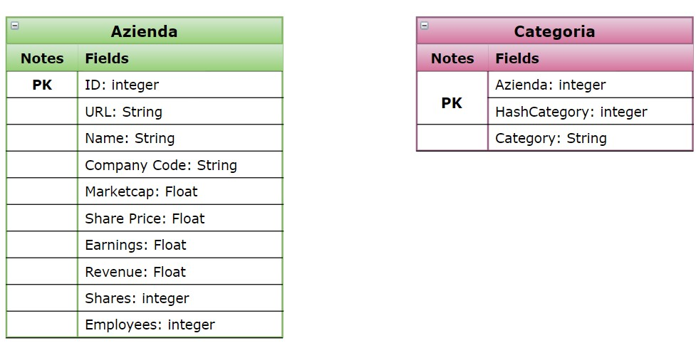
Lilla System
Dataset: companiesmarketcap.com

Slide 31
Lilla System
Dataset: companiesmarketcap.com
Numeriche generali
Totale istanze: 1400
Totale colonne: 10
Celle totali: 14000
Valori nulli: 21
Analisi campi
Name: Nome dell’azienda
Company Code: Codice identificativo delle società quotate in borsa (WMT, AMZN, UPS, KR, …)
Marketcap: Somma del valore totale delle azioni in circolo
Share Price: Costo singola azione
Earnings: Profitto annuo
Revenue: Ricavi annui
Shares: Numero totale di azioni in circolo
Employees: Numero totale di dipendenti

Slide 32
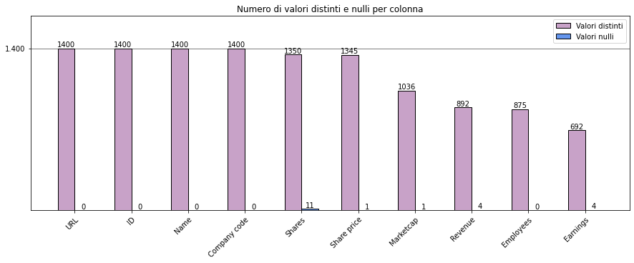
Lilla System
Dataset: companiesmarketcap.com

Slide 33
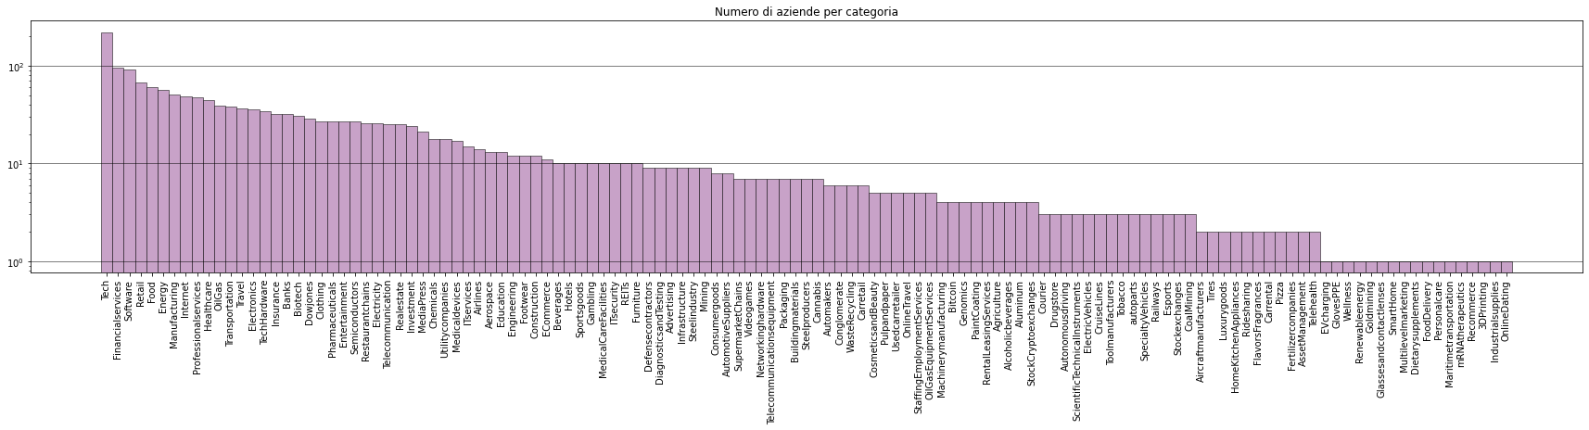
Lilla System
Dataset: companiesmarketcap.com

Slide 34
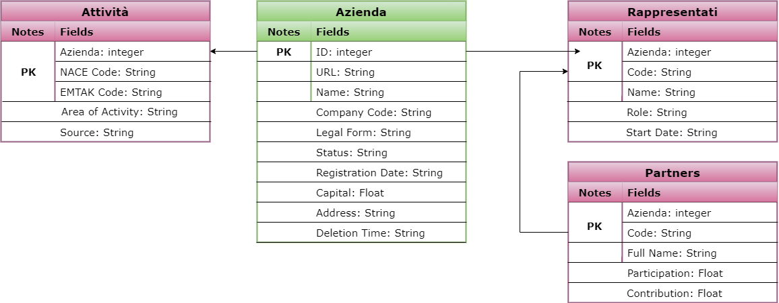
Lilla System
Dataset: e-Business

Slide 35
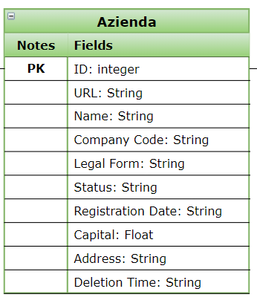
Lilla System
Dataset: e-Business
Numeriche generali
Totale istanze: 1469
Totale colonne: 10
Celle totali: 14690
Valori nulli: 2120
Analisi campi
Name: Nome dell’azienda
Company code: Codice identificativo dell’azienda
Legal Form: Forma giuridica dell’azienda
Status: Status dell’azienda (Deleted, Entered into the register, ecc…)
Registration Date: Data di inserimento dell’azienda nel registro
Capital: Capitale dell’azienda
Address: Indirizzo sede dell’azienda
Deletion Time: Data di eliminazione dell’azienda dal registro

Slide 36
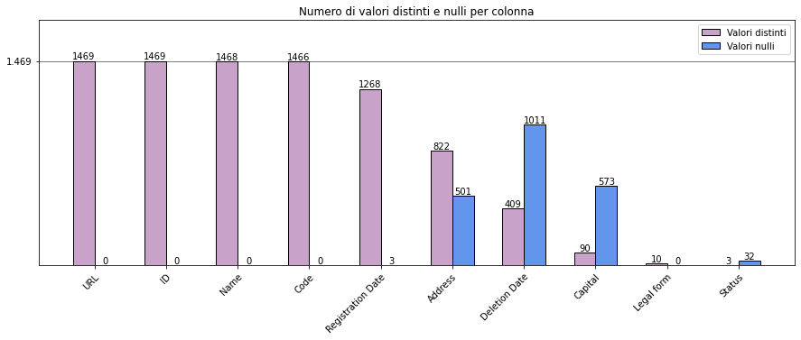
Lilla System
Dataset: e-Business

Slide 37
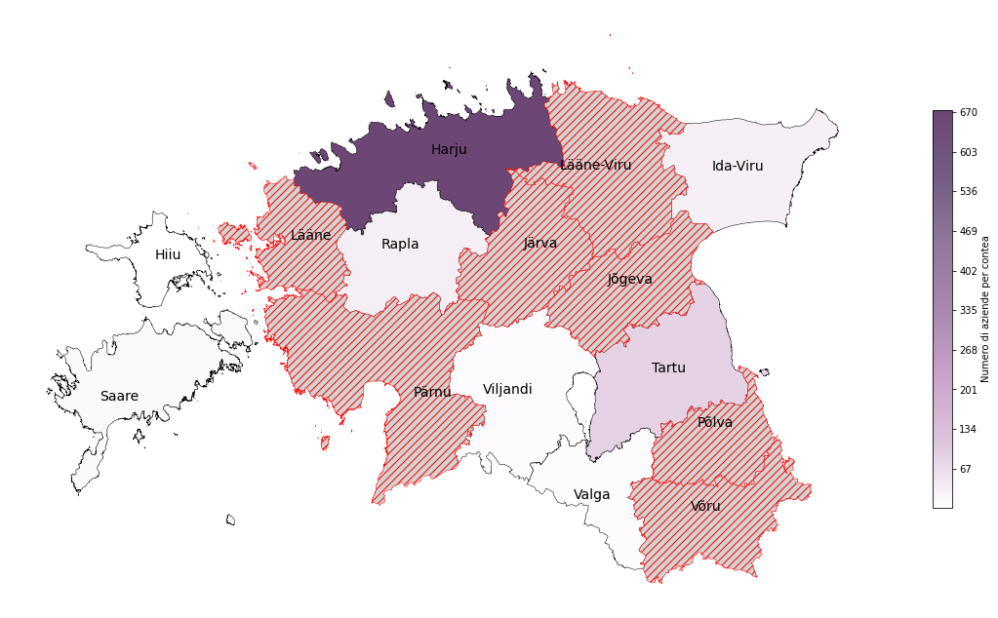
Lilla System
Dataset: e-Business
ESTONIA

Slide 38
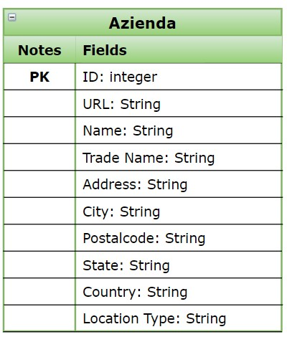
Lilla System
Dataset: info-clipper.com
Numeriche generali
Totale istanze: 1504
Totale colonne: 10
Celle totali: 15040
Valori nulli: 1289
Analisi campi
Name: Nome dell’azienda
Trade Name: Nome commerciale dell’azienda
Address: Indirizzo sede dell’azienda
City: Città
Postalcode: Codice postale nei formati UK, USA, Italia, Estonia
State: Stato Americano di residenza o Nazione di residenza
Country: Nazione di residenza
Location type: Tipo di sede (es. Headquarter, Secondary Office, ecc…)

Slide 39
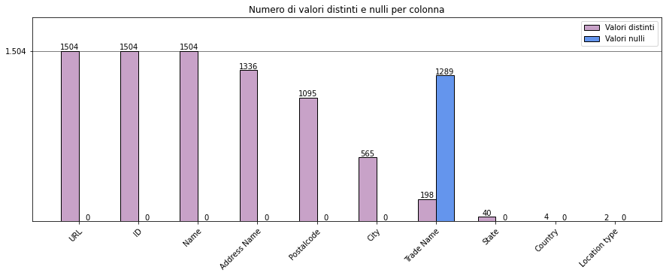
Lilla System
Dataset: info-clipper.com

Slide 40
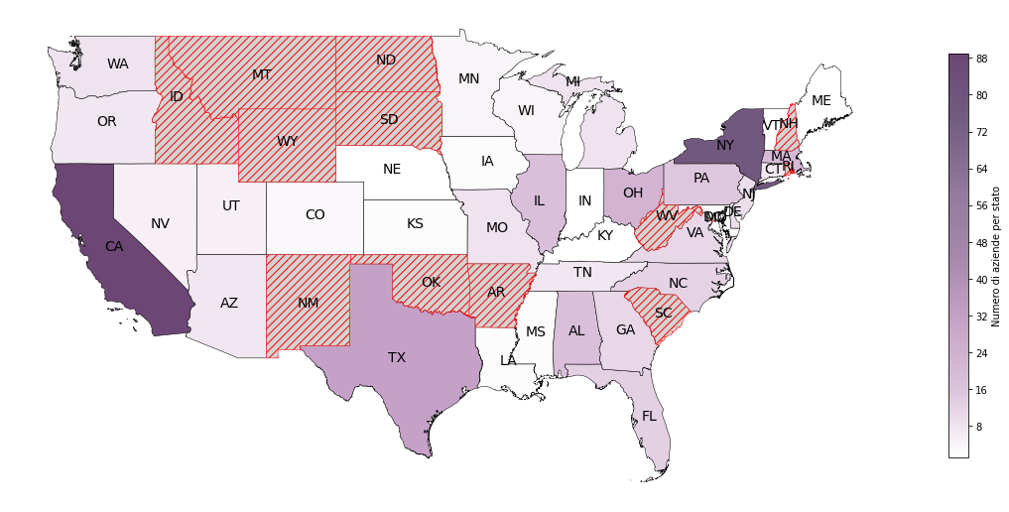
Lilla System
Dataset: info-clipper.com
STATI UNITI

Slide 41
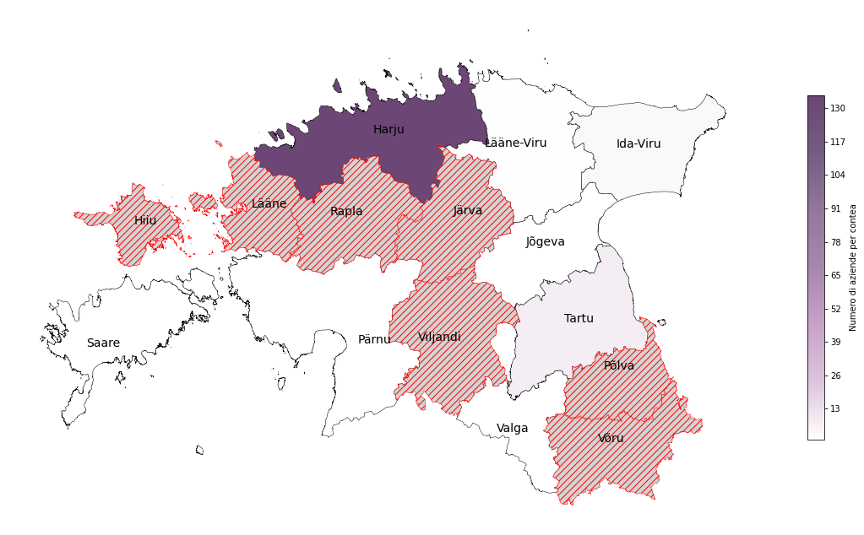
Lilla System
Dataset: info-clipper.com
ESTONIA

Slide 42
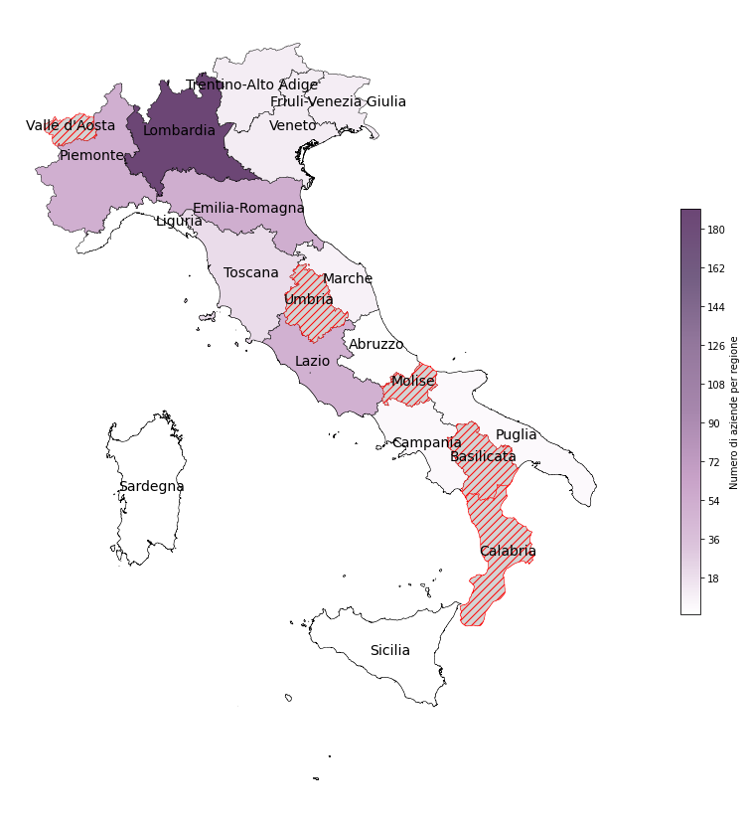
Lilla System
Dataset: info-clipper.com
ITALIA

Slide 43
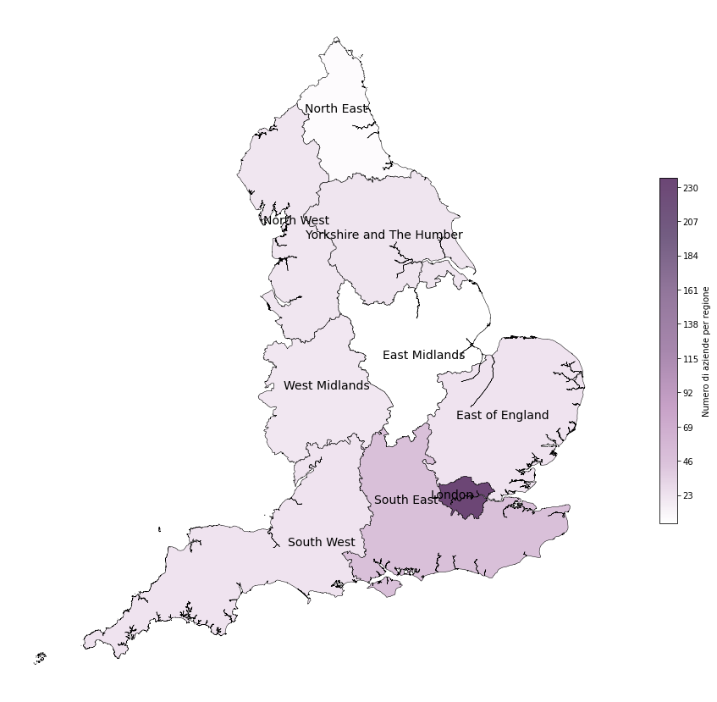
Lilla System
Dataset: info-clipper.com
INGHILTERRA

Slide 44
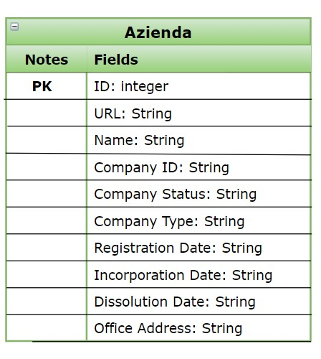
Lilla System
Dataset: gov.uk
Numeriche generali
Totale istanze: 1331
Totale colonne: 10
Celle totali: 13310
Valori nulli: 2555
Analisi campi
Name: Nome dell’azienda
Company ID: Codice identificativo dell’azienda
Company Status: Status dell’azienda (Active, Dissolved, Registered, Liquidated)
Company Type: Tipo dell’azienda (Overseas Entity, Private Limited Company, ecc…)
Registration Date: Data di registrazione di aziende estere
Incorporation Date: Data di inserimento delle aziende inglesi nel registro
Dissolution Date: Data di dissoluzione dell’azienda
Office Address: Indirizzo dell’azienda

Slide 45
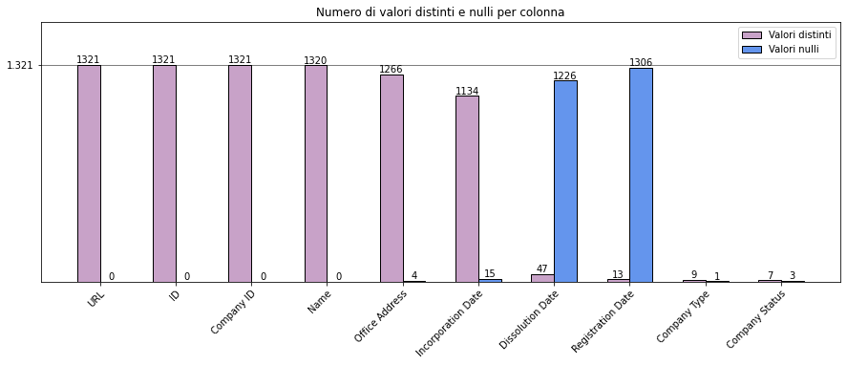
Lilla System
Dataset: gov.uk

Slide 46
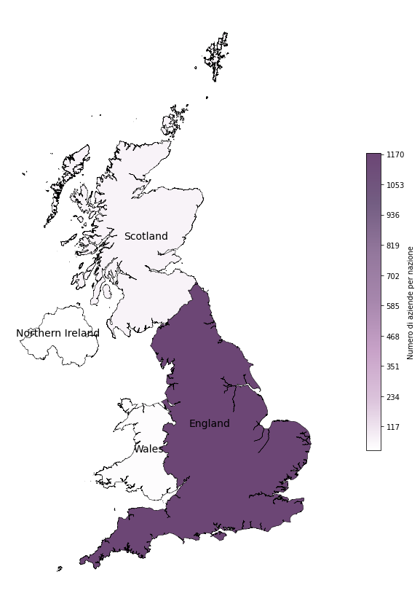
Lilla System
Dataset: gov.uk
REGNO UNITO

Slide 47
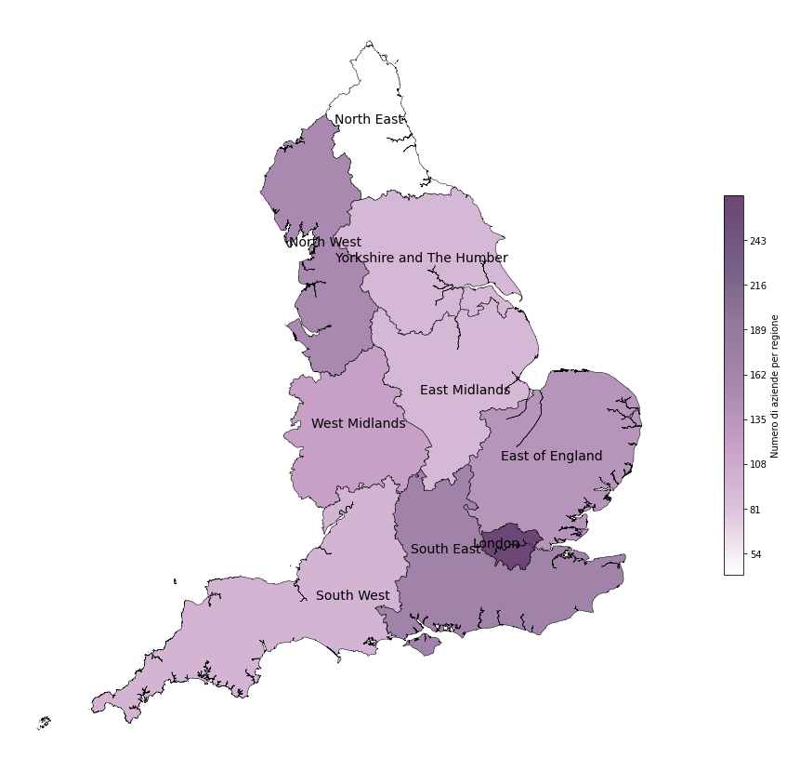
Lilla System
Dataset: gov.uk
INGHILTERRA

Slide 48



Lilla System
Team
Member: Pietro Baroni
Matricola: 536373
Task: Algoritmi
Linkedin: Pietro Baroni
Member: Paolo Di Simone
Matricola: 584638
Task: Analytics
Linkedin: Paolo Di Simone
Member: Matteo Wissel
Matricola: 534693
Task: Algoritmi Linkedin: Matteo Wissel

Slide 49
Roma, 13 Dicembre 2022
GRAZIE PER L’ATTENZIONE
GitHub: Web Scraping- Homework5

